Slide 1
Graph Theory (with Computer) 圖論 (可使用電腦)
林劭原老師

Slide 2
Graph Representations 如何在電腦中表示圖
graph theory
林劭原 老師
adjacency matrix
adjacency lists
adjacency multilists

Slide 3

Adjacency Matrix 相鄰矩陣
graph theory
林劭原 老師
Adjacency matrix is an $n×n$ matrix, say $a$, such that $a\left[i\right]\left[j\right]=1$ iff $(i,j)∈E(G)$($<i,j>∈E(G)$ for a digraph).

Slide 4

Adjacency Matrix 相鄰矩陣
graph theory
林劭原 老師
對 undirected graph 而言，adjacency matrix 是對稱矩陣，因此也可以只存 upper triangle 或 lower triangle of the matrix.
adjacency matrix representation 的優點：很容易得知 是否 $\left(i,j\right)∈E\left(G\right)$ degree of a vertex in-degree of a vertex = column sum out-degree of a vertex = row sum the total number of edges
adjacency matrix representation 的缺點： 因為要存an $n×n$ matrix, 凡是用這種表示法的 algorithms, 都要花 $Ω(n^{2})$ time. 如果 $e≪n^{2}/2$, 就不太合適了，浪費memory, 浪費time.

Slide 5

Adjacency Lists 相鄰串列
graph theory
林劭原 老師
data | link
每一 vertex 用 a linked list 表示.Node structure of adjacency lists:
List $i$ 中存著 adjacent from $i$ 的 vertices(次序可任意). 每一 list 均有 header node.
adjacency lists representation 的優點: 求degree of a vertex, out-degree of a vertex, total number of edges 可以快一點
adjacency lists representation 的缺點: 要得知是否 $\left(i,j\right)∈E(G)$(或$<i,j>∈E(G)$), in-degree of a vertex 都變麻煩. 當 $e=Ω(n^{2})$, 沒有比 adjacency matrix 快，也不省 memory.

Slide 6
Adjacency Lists 相鄰串列
graph theory
林劭原 老師

Slide 7

Adjacency Lists 相鄰串列
graph theory
林劭原 老師
adjacency lists的變化：如果 graph 本身沒有變動(沒有insert/delete)，而我們也不想浪費memory存link fields(指標欄位)，則可用an array of size $n+2e+1$來存，書上假設array的名字是node。
方法是:令$node\left[n\right]=n+2e+1$,node[n]用來做「擋土牆」 vertex $i$ 的鄰居資訊，儲存在array中的$node\left[i\right]\sim node\left[i+1\right]−1$

Slide 8
Adjacency Multilists
graph theory
林劭原 老師
multilists: Lists in which nodes may be shared among several lists.
對undirected graph而言，每一edge(u,v)在adjacency lists表示法中，都出現2次，1次在list u中，1次在list v中。 在某些情況下，一旦某edge被examined檢查，我們就要將此edge所有出現處都mark，因此，最好只讓每一edge只出現一次，但使它屬於two lists。
Node structure for adjacency multilists:
m: a Boolean mark field, indicating whether the edge has been examined.
m | vertex 1 | vertex 2 | link 1 | link 2

Slide 9
Adjacency Multilists
graph theory
林劭原 老師

Slide 10

Weighted Edges 邊上有權重
graph theory
林劭原 老師
對 adjacency matrix 而言，weight$≠$0 可直接存於 a[i][j].
對 adjacency lists 而言，可增加一個 field weight 來存。
A graph with weighted edges is called a network.

Slide 11
Elementary Graph Operations
graph theory
林劭原 老師
graph 的 traversals 遍歷
depth-first-search (深先搜尋) (DFS)
breadth-first-search (廣先搜尋) (BFS)

Slide 12
Depth-First Search(DFS)
graph theory
林劭原 老師
We begin by visiting the start vertex v.
Next an unvisited vertex w adjacent to v is selected, and a depth-first search from w is initiated發起.
When a vertex u is reached such that all its adjacent vertices have been visited, we back up to the last vertex visited that has an unvisited vertex w adjacent to it and initiate a depth-first search from w.
The search terminates終止 when no unvisited vertex can be reached from any of the visited vertices.

Slide 13
Depth-First Search(DFS)
graph theory
林劭原 老師
void Graph::DFS(){ //driver 啟動做事者 visited = new bool [n]; fill(visited, visited + n, false); DFS(0); //suppose that the search starts at vertex 0 delete[] visited; }
void Graph::DFS(int v){ //workhorse 苦力，真正做事者 visited[v] = true; for(each vertex w adjacent to v) //這行需要自己寫 if(!visited[w]) DFS(w); }
因為不想重複visit相同的點，需要一個array來紀錄是否被visited了。
當 v 有多個連接到的點都是unvisited時，誰被選中成為w，取決於adjacency lists 中排列的次序。
DFS 通常寫成recursive形式。 (因為recursice, 所以用到stack)

Slide 14

Depth-First Search(DFS)
graph theory
林劭原 老師
DFS呼叫DFS(0)，得 0 1 3 7 4 5 2 6
DFS可以檢查一個 graph 是否 connected, 列出所有 connected components.
花的時間:用 adjacency lists 花 $O(e)$ time, 用 adjacency matrix 花$O(n^{2})$ time.

Slide 15
Breath-First Search(BFS)
graph theory
林劭原 老師
In a breadth-first search, we begin by visiting the start vertex v.
Next, all unvisited vertices adjacent to v are visited.
Unvisited vertices adjacent to these newly visited vertices are then, visited, and so on.

Slide 16
Breath-First Search(BFS)
graph theory
林劭原 老師
也需要一個 array 來紀錄是否被 visited了，被 visit 到的次序與 adjacency lists 中排列的次序有關。
BFS通常寫成 iterative 形式，而且用到 queue。
上面例子: 0 1 2 3 4 5 6 7
BFS 也可以檢查一個 graph 是否 connected, 列出所有 connected components.
BFS花的時間:同DFS

Slide 17
Breath-First Search(BFS)
graph theory
林劭原 老師
void Graph::BFS(int v){ visited = new bool[n]; fill(visited, visited + n, false); visited[v] = true; Queue<int> q; q.Push(v); while(!q.IsEmpty()){ v = q.Front(); q.Pop(); for(all vertices w adjacent to v) //這行需自己寫 if(!visited[w]){ q.Push(w); visited[w] = true; } } delete [] visited; }

Slide 18
Spanning Trees 生成樹
graph theory
林劭原 老師

Slide 19
Spanning Trees 生成樹
graph theory
林劭原 老師
A tree is a connected acyclic graph. 連通的、沒有cycle的圖
A spanning tree of G is a tree that includes all vertices of G. 包含G所有點的tree
只要 G 是a connected graph, G 就有 spanning tree(s).
當 G 沒有 cycle 時，就只有一個 spanning tree.

Slide 20

Spanning Trees 生成樹
graph theory
林劭原 老師
Spanning tree 可能有很多個，利用 DFS(或BFS) 可幫我們找出一個 spanning tree, 稱之為 DFS(或BFS) spanning tree.
方法是:能 visit 到 a new vertex 的 edges 就 $∈$ tree. 例如:
令T表spanning tree的edges所成之集合，則DFS(或BFS)的格式，只要在 if-指令 中增加 $T=T∪\{(u,v)\}$ 就可以找出DFS(或BFS) spanning tree.

Slide 21

Spanning Trees 生成樹
graph theory
林劭原 老師
一個有 n vertices 的 connected graph 有 $≥n−1$ edges.
Spanning tree of G (say G’), 是一個有最少的邊數，而且滿足 V(G‘) = V(G) 的 connected graph, 其他滿足 V(G’) = V(G) 的 connected graphs 邊數都比 spanning tree 多。

Slide 22
Minimum-cost Spanning Trees
graph theory
林劭原 老師
當 graph 的 edges 有 weights 時，一個 spanning tree 的 cost = 它的 edges 的 weights(costs)之和。
所有 spanning trees 中，cost 最小的那個(有可能同時有多個 spanning trees 的 cost 的最小)稱為是 a minimum spanning tree.(我們簡寫成MCST)
我們會介紹3個求MCST的方法，他們全都是 greedy methods.
G的MCST的建構過程必須注意: (1)只能用G中的 edges, (2)恰好用 n-1 edges, (3) 不可有 cycles.

Slide 23
Minimum-cost Spanning Trees
graph theory
林劭原 老師
以下是3個求MCST的方法：
Kruskal’s algorithm
Prim’s algorithm
Sollin’s algorithm

Slide 24
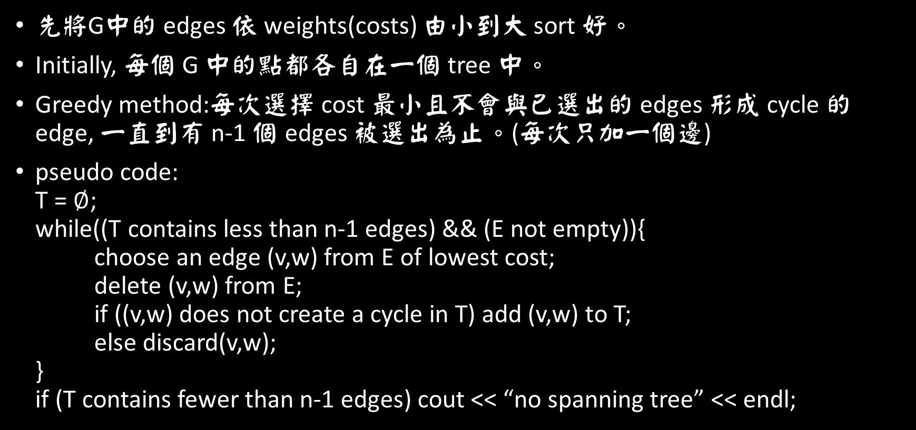
Kruskal’s Algorithm
graph theory
林劭原 老師
先將G中的 edges 依 weights(costs) 由小到大 sort 好。
Initially, 每個 G 中的點都各自在一個 tree 中。
Greedy method:每次選擇 cost 最小且不會與已選出的 edges 形成 cycle 的 edge, 一直到有 n-1 個 edges 被選出為止。(每次只加一個邊)
pseudo code: T = $∅$; while((T contains less than n-1 edges) && (E not empty)){ choose an edge (v,w) from E of lowest cost; delete (v,w) from E; if ((v,w) does not create a cycle in T) add (v,w) to T; else discard(v,w); } if (T contains fewer than n-1 edges) cout << “no spanning tree” << endl;

Slide 25
Kruskal’s Algorithm
graph theory
林劭原 老師

Slide 26
Kruskal’s Algorithm
graph theory
林劭原 老師
Kruskal’s algorithm 可在 O(eloge) time 完成, 其中 e = |E(G)|.
方法是: Sort all edges, 花 O(eloge) time. 利用 union-and-find 的方法可查出是否造成 cycle.
例如: 做完(f)之後，下一個 cost 最小的 edge 是(3,6) 因為{{0,5},{1,2,3,6},{4}}而且3和6屬於 the same set, 所以知道用 (3,6) 會有 cycle.

Slide 27

Prim’s Algorithm
graph theory
林劭原 老師
Kruskal’s algorithm 一開始是一個有 n trees 的 forest, 一直加邊直到形成 a tree, 必須做 sorting.
Prim’s algorithm 則是自始至終都只有 one tree, 但 tree 中的點數一直增加，直到 n vertices 全在裡面。
Prim’s algorithm:由任一點開始，令T = {此點}.
Prim’s algorithm 用到的 greedy method 是: 每次由連接著 $∈$T 與 $∉$T 之點的邊中，選出 cost 最小者，加到 T 中，(不必擔 心 cycle ，因為不可能 why?) 直到 T 有 n-1 個 edges 為止。(每次只加一個邊)

Slide 28

Prim’s Algorithm
graph theory
林劭原 老師
// Assume that G has at least one vertex TV = {0}; //start with vertex 0 and no edges for(T = $∅$;T contains fewer than n-1 edges;add (u,v) to T){ Let (u,v) be a least-cost edge such that u$∈$TV and v$∉$TV; if (there is no such edge) break; add v to TV; } if (T contains fewer than n-1 edges) cout << “no spanning tree” << endl;

Slide 29
Prim’s Algorithm
graph theory
林劭原 老師

Slide 30

Prim’s Algorithm
graph theory
林劭原 老師
Prim’s algorithm 花 $O(n^{2})$ time.
比較:
Kruskal’s algorithm $O(eloge)$ time 適合 e 小
Prim’s algorithm $O(n^{2})$ time 適合 e 大

Slide 31
Sollin’s Algorithm
graph theory
林劭原 老師
一開始每點都在 a tree 中，因此是一個有 n trees 的 forest.
每個 tree 找一個 cost 最小的、且連向外面的 edge.(Sollin’s algorithm 的 greedy method)
同一個邊可能同時被兩個 tree 選中，而且，當有數個邊的 cost 相同時，兩個 trees 可能選出不同的 edges 來連接彼此，這些邊當中，只能留下一個。

